Slide 1
实习3&4 大气遥相关

Slide 2
实习目的：掌握大气环流中遥相关型指数的计算及其与大气环流和我国气候关系的分析。
实习要求：要求运用资料，计算北半球1月遥相关指数，并分析它与环流和我国气候变化的关系；用图形输出指数年际变化曲线、遥相关的空间分布以及与我国气温的相关系数分布，正确分析结果数据，完成实习报告。

Slide 3
实习内容：
计算1951-2010年的EU（欧亚）遥相关指数，输出1月份该指数年际变化的时间序列；
计算EU遥相关指数与同期环流场（500hPa高度场或海平面气压场）的相关系数；
计算EU遥相关指数与同期我国气温的相关系数。

Slide 4
熟悉资料(大气环流场资料)：
NCEP1 194801－202004的500百帕月平均高度场资料
资料范围为（90⁰S-90⁰N,0⁰-360⁰E)
网格距为2.5⁰×2.5⁰,纬向格点数为144，经向格点数为73
资料为nc格式，资料从南到北、自西向东排列，每月为一个记录，按年逐月排放。

Slide 5
熟悉资料(站点资料)：
我国气候中心整编的160站月平均气温资料；
全国160个台站；
所给的资料是1月份的；
资料为txt格式，参照资料说明。

Slide 6
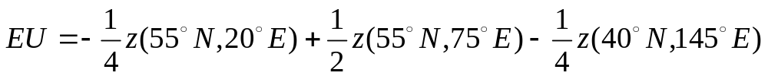
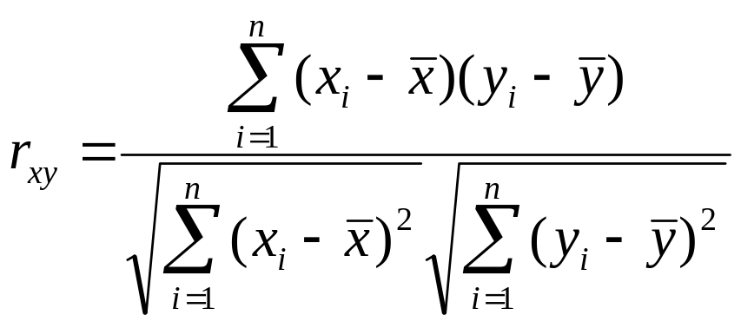
方法简介：
EU遥相关指数的定义:
相关系数的计算：

Slide 7
实习步骤：
编程计算1月份EU遥相关指数（标准化），画出指数图；
编程计算1月份EU遥相关指数与500hPa高度场的相关系数分布图，并绘制图形；
编程计算EU遥相关指数与1月份我国气温的相关系数分布图，并绘制图形。

Slide 8
完成实习报告：
说明资料和方法；
绘制1月份EU遥相关指数（标准化）曲线图；
绘制1月份EU遥相关指数与500hPa高度场的相关系数分布图，并讨论；
绘制EU遥相关指数与1月份我国气温的相关系数分布图，并讨论。

Slide 9
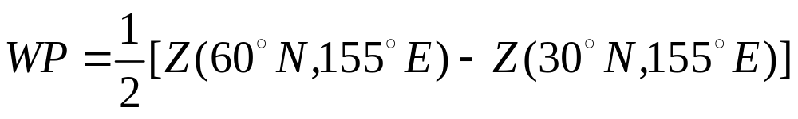
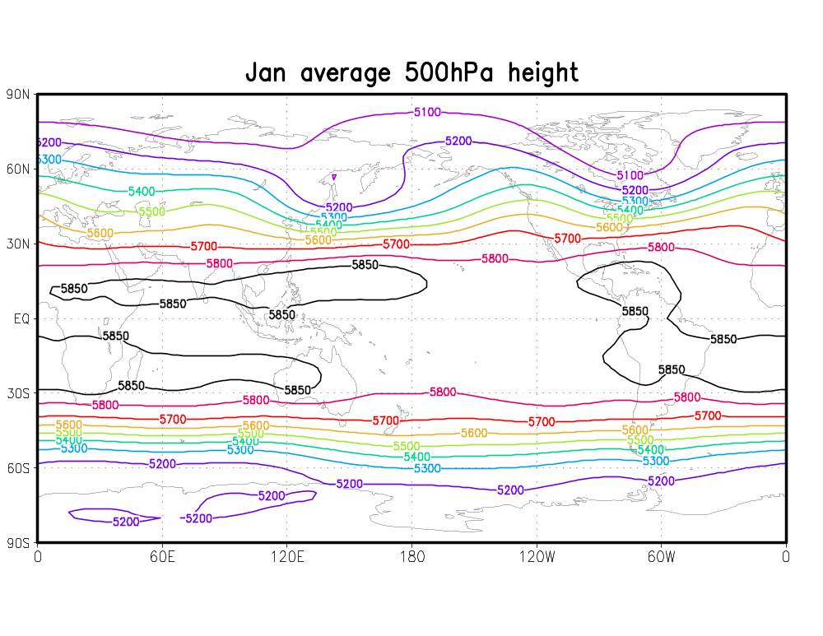
以1月份WP（太平洋西部型）遥相关为例：
1月500hPa高度平均场（gpm）

Slide 10
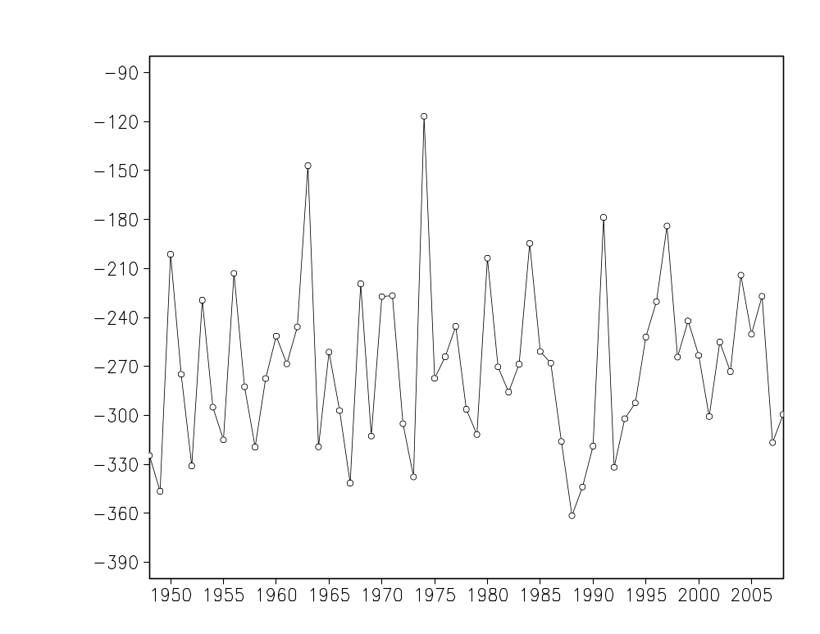
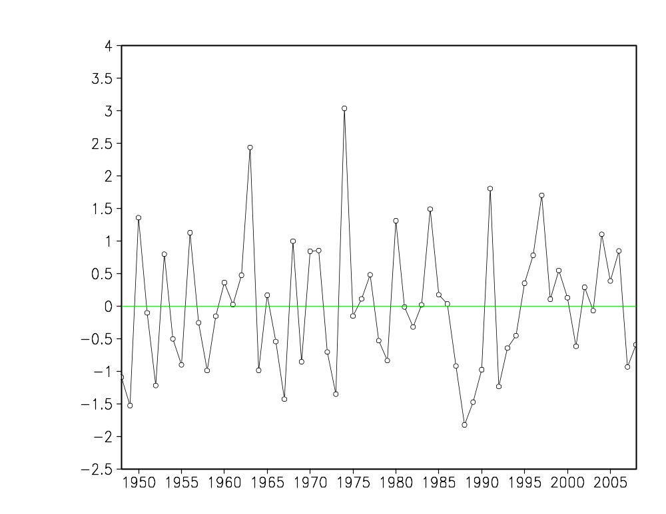
1月份WP遥相关指数
1月份标准化的WP遥相关指数

Slide 11
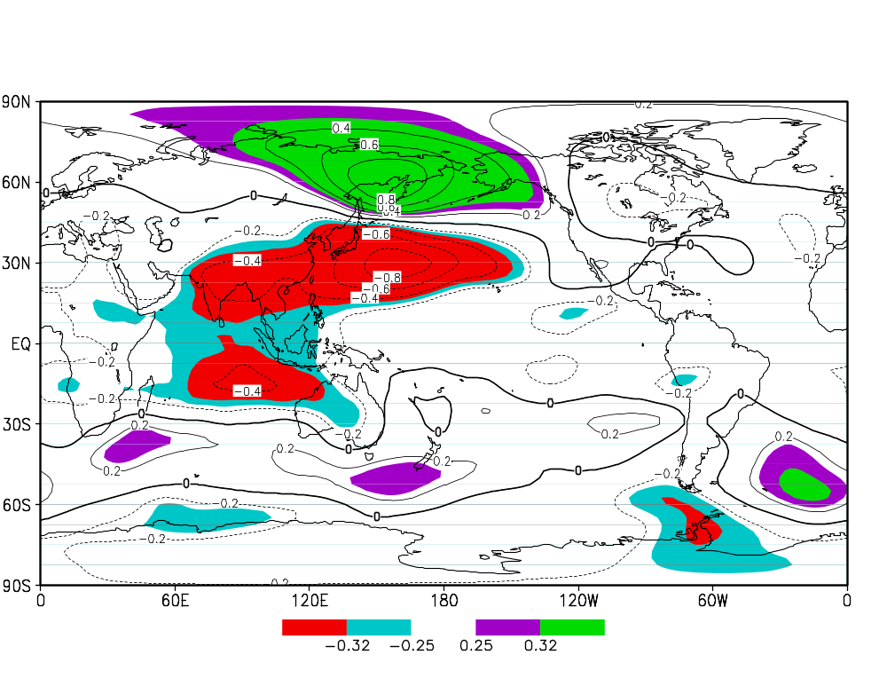
1月份WP遥相关指数与500hPa高度场的相关系数分布

Slide 12
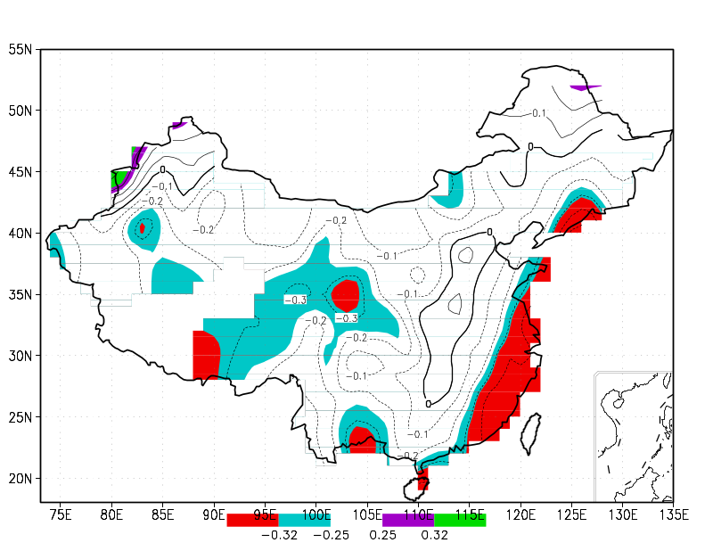
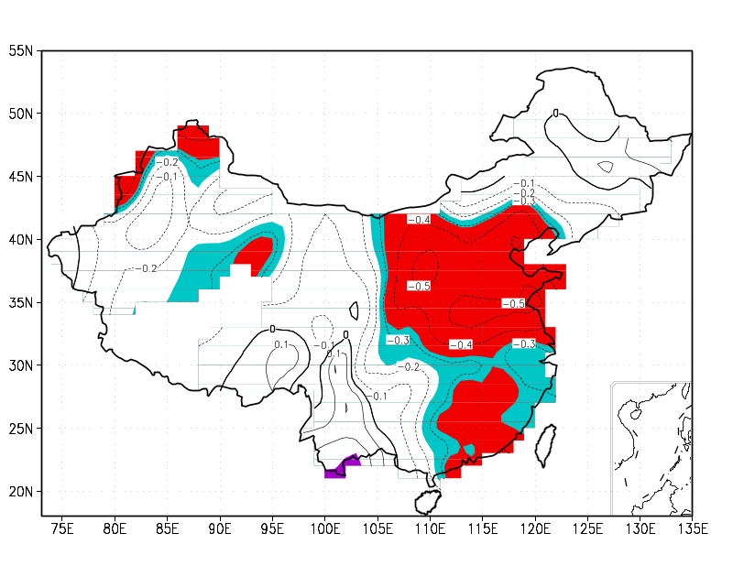
1月份WP遥相关指数与我国气温的相关系数分布
1月份WP遥相关指数与我国降水的相关系数分布

Slide 13
请提出宝贵意见
谢谢！

